Slide 1


Slide 2
تاریخچه

Slide 3
Wiring
۲۰۰۳
Hernando Barragán
تز کارشناسی ارشد
Interaction Design Institute Ivrea (IDII) in Italy
برای آموزش و یادگیری برنامه‌نویسی و ساخت
مدل‌های الکترونیکی

Slide 4
Wiring
محیط توسعه ساده بر پایه processing.org
متن باز نوشته شده با جاوا
قابل اجرا در ویندوز، مک و لینوکس
زبان برنامه نویسی ساده برای میکروکنترل ها
ادغام کامل زنجیره ابزار

Slide 5
Wiring
بوت‌لودر برای بارگذاری راحت برنامه‌ها
سریال مونیتور برای خواندن و فرستادن اطلاعات
سخت‌افزار متن‌باز بر پایه میکروکنترلر Atmel
مستندات جامع و کامل و آموزش

Slide 6
چرا؟

Slide 7
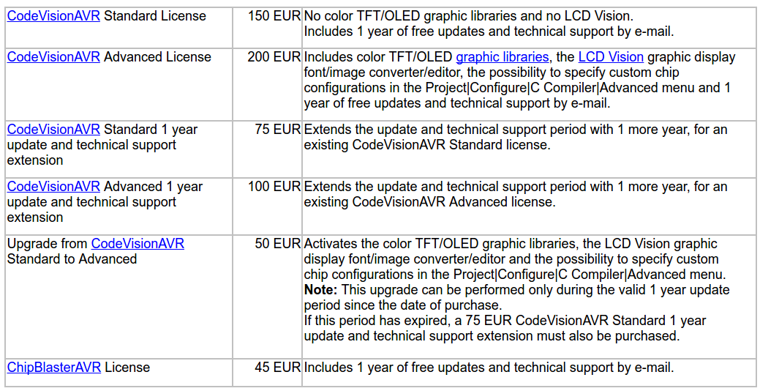
CodeVision 00

Slide 8
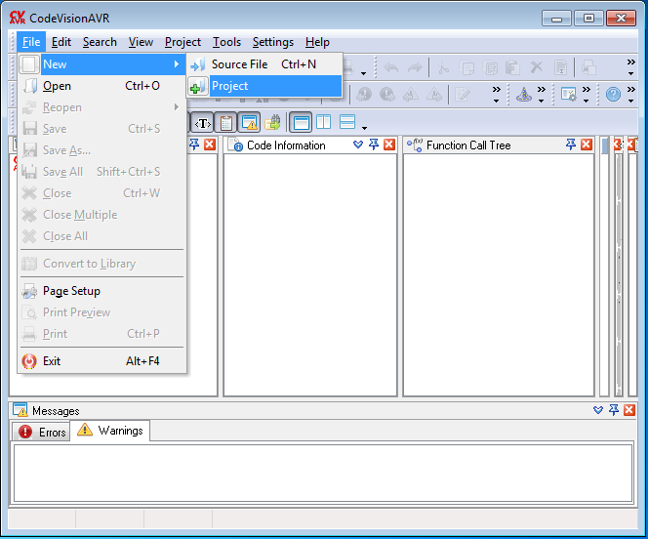
CodeVision 01

Slide 9
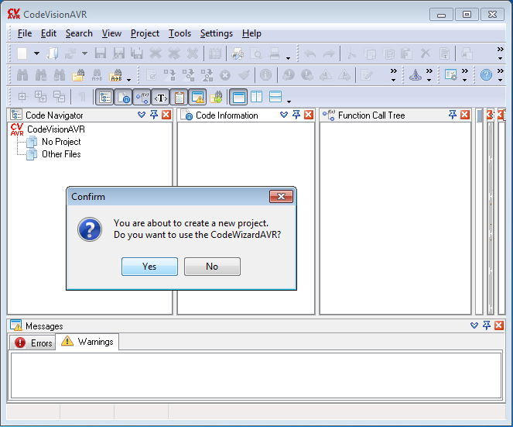
CodeVision 02

Slide 10
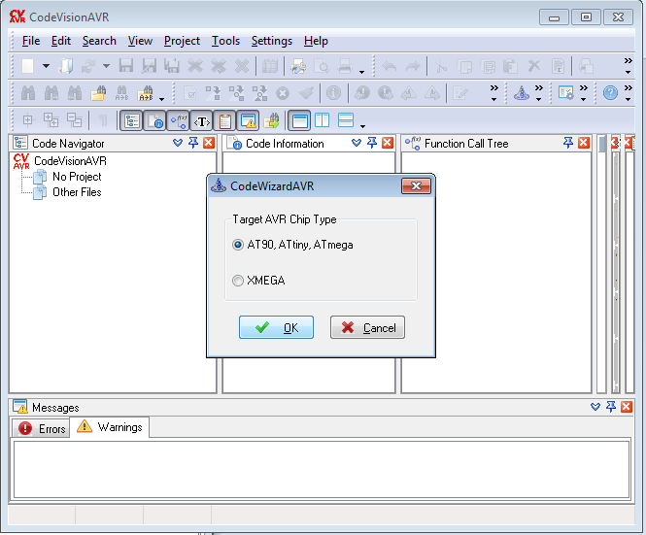
CodeVision 03

Slide 11
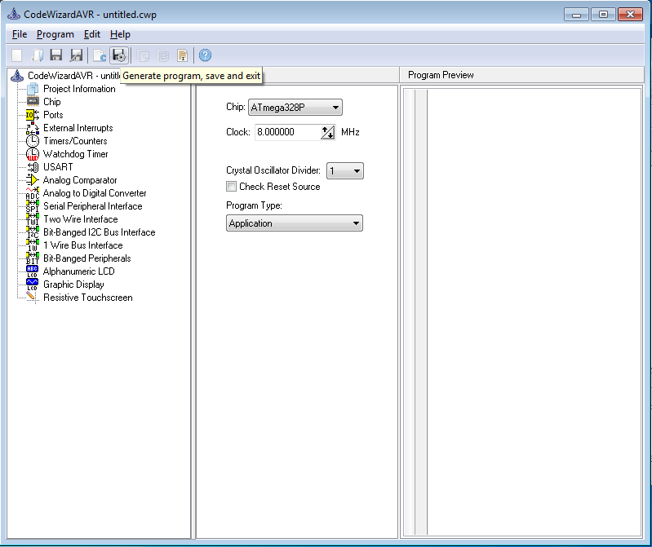
CodeVision 04

Slide 12
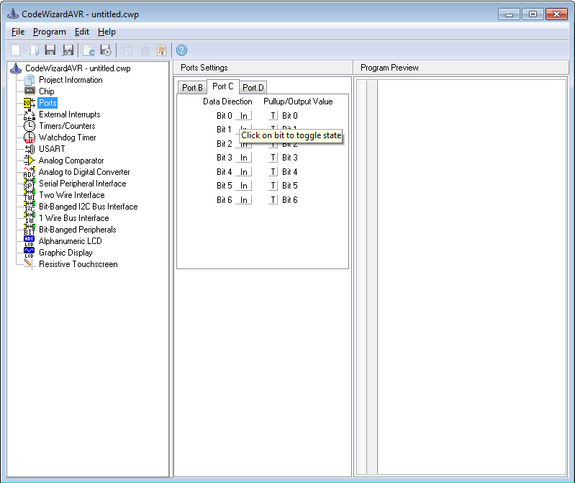
CodeVision 05

Slide 13
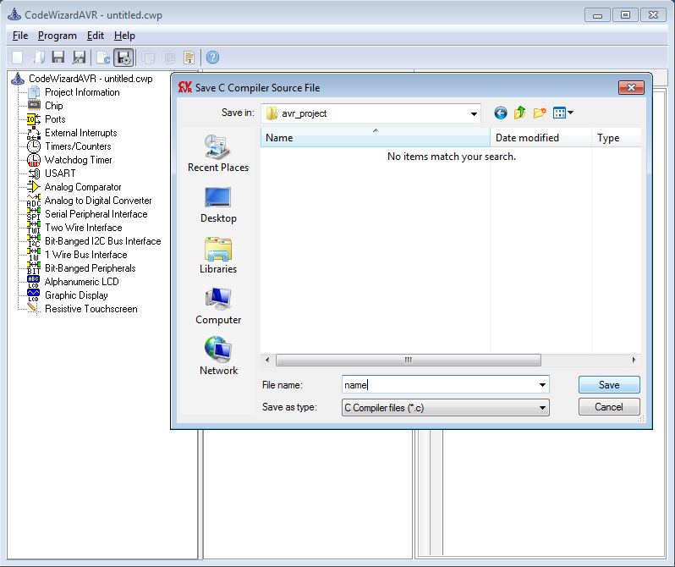
CodeVision 06

Slide 14

CodeVision 07

Slide 15
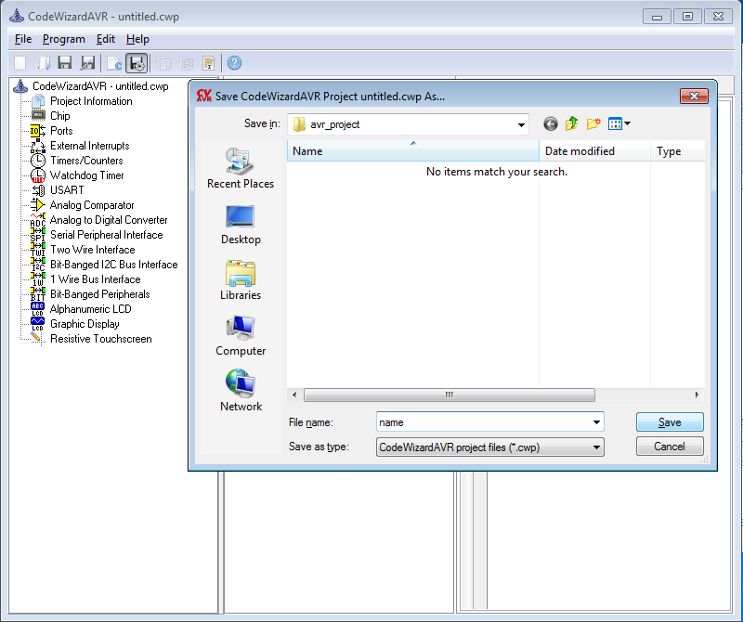
CodeVision 08

Slide 16
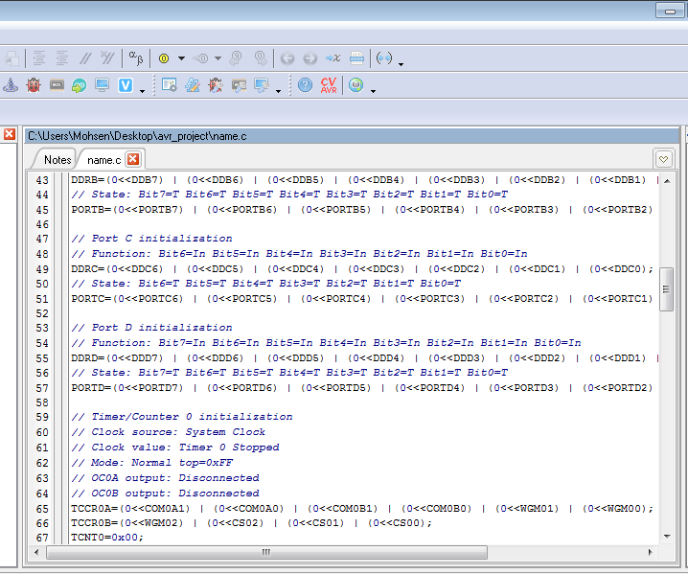
CodeVision 09

Slide 17
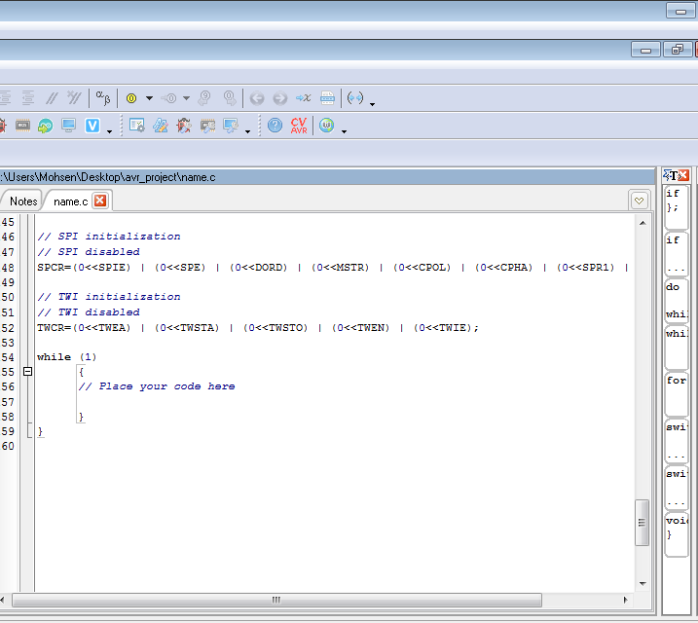
CodeVision 10

Slide 18
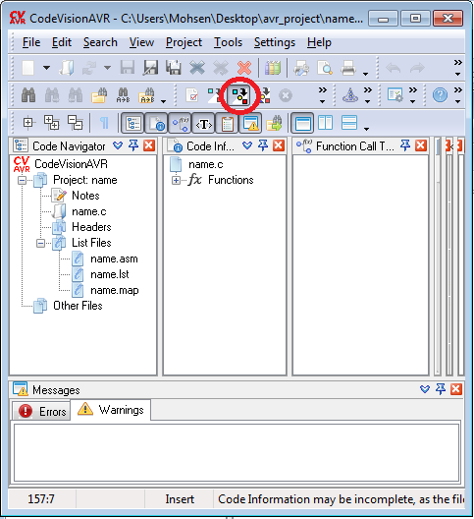
CodeVision 11

Slide 19

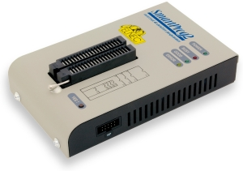
CodeVision 12

Slide 20
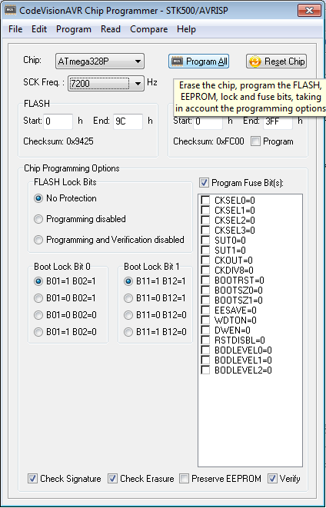
CodeVision 13

Slide 21
CodeVision 14

Slide 22
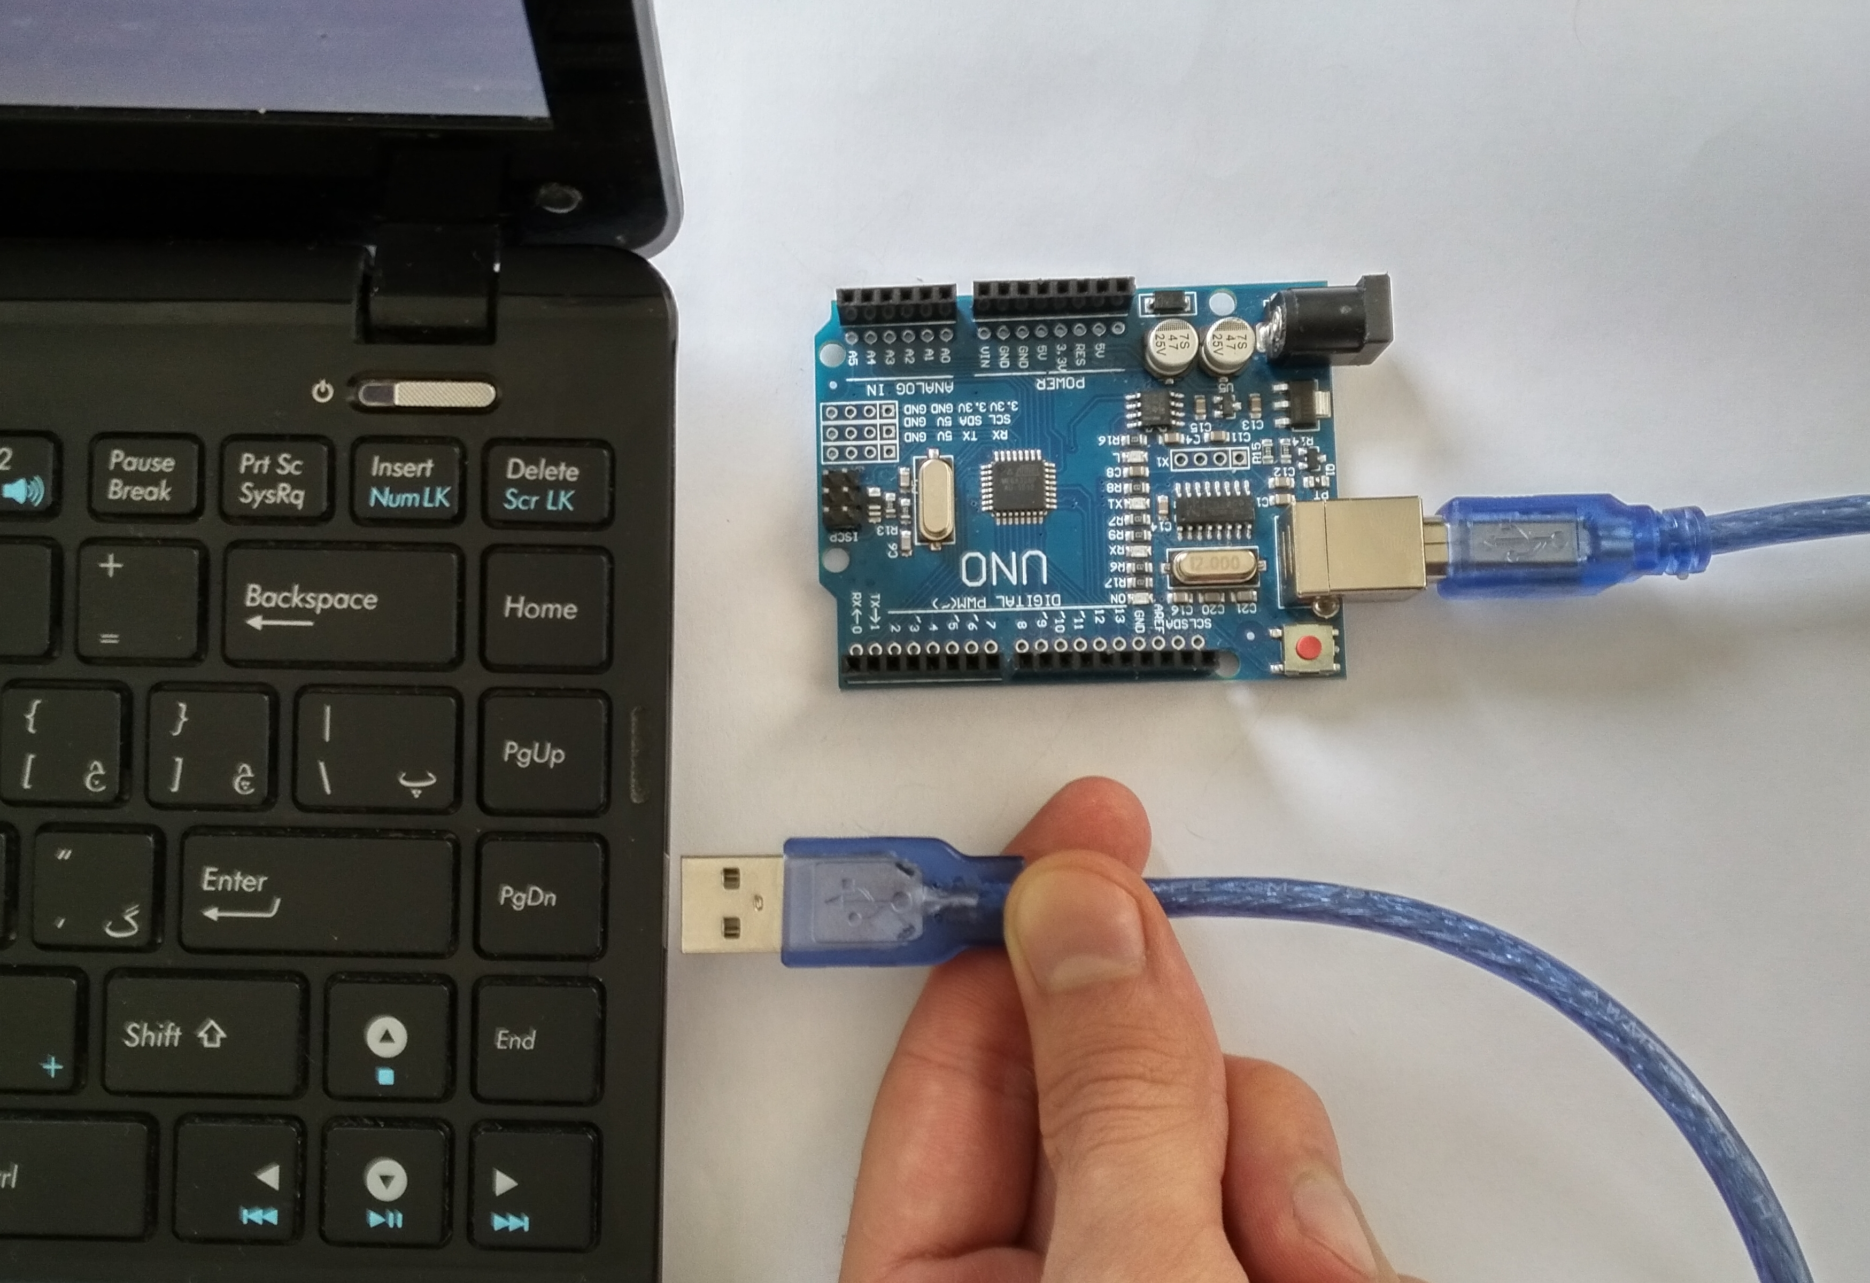
Arduino 01

Slide 23
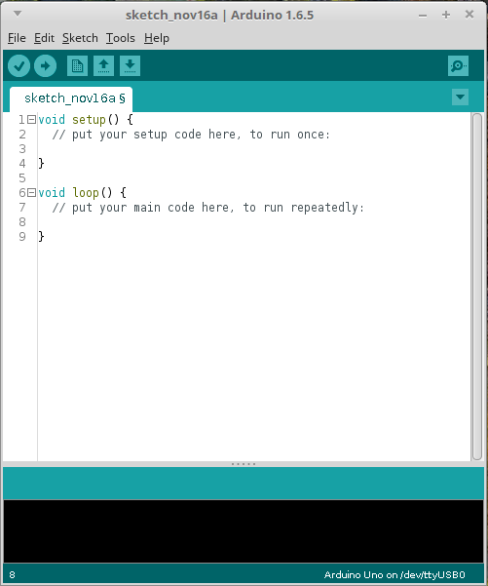
Arduino 02

Slide 24
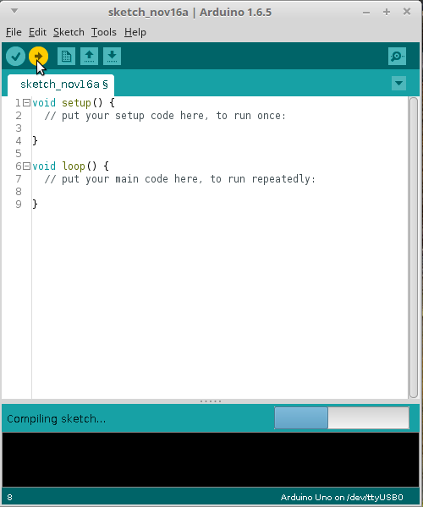
Arduino 03

Slide 25
آردوآینو چیست؟
سخت‌افزار
نرم‌افزار
جامعه

Slide 26
سخت‌افزار آردوآینو
برد های توسعه و مدل سازی
شیلد ها
ماژول ها

Slide 27
برد ها
Notes:
The UNO is the best board to get started with electronics and coding. If this is your first experience tinkering with the platform, the UNO is the most robust board you can start playing with. The UNO is the most used and documented board of the whole Arduino & Genuino family

Slide 28
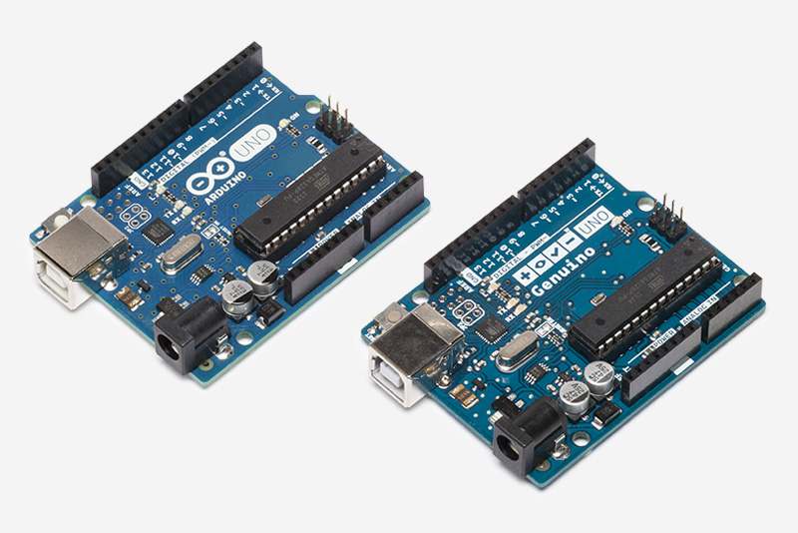
Arduino Uno
Notes:
The UNO is the best board to get started with electronics and coding. If this is your first experience tinkering with the platform, the UNO is the most robust board you can start playing with. The UNO is the most used and documented board of the whole Arduino & Genuino family

Slide 29
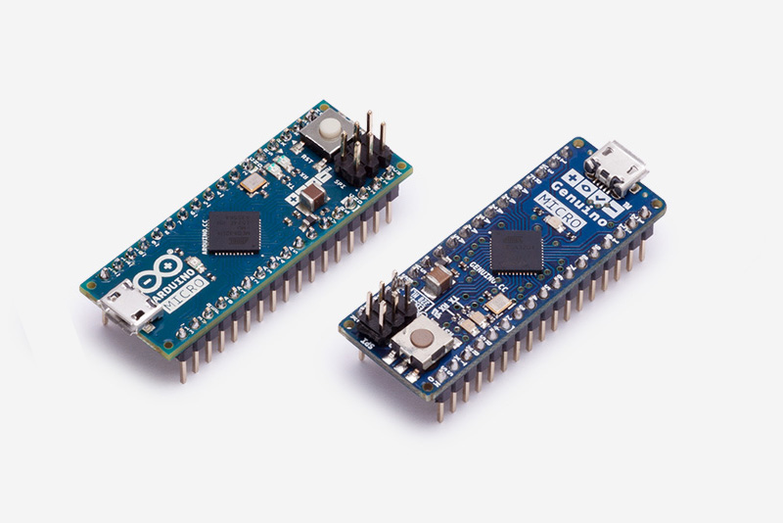
Arduino Micro
Notes:
Micro
The Micro is the smallest board of the family, easy to integrate it in everyday objects to make them interactive. The Micro is based on the ATmega32U4 microcontroller featuring a built-in USB which makes the Micro recognisable as a mouse or keyboard.

Slide 30
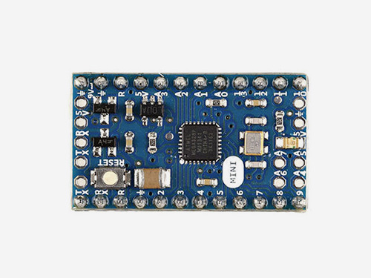
Arduino Mini
Notes:
The Arduino Mini is a very compact version of the Arduino Nano without an on-board USB to Serial connection

Slide 31
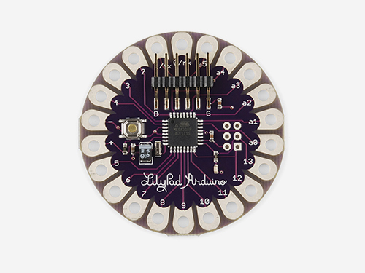
Arduino LilyPad

Slide 32
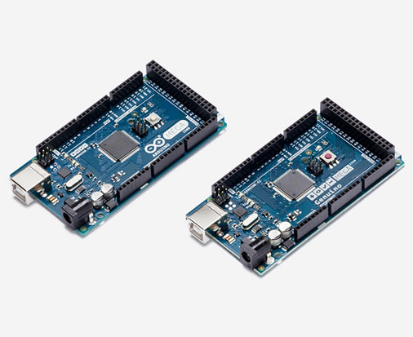
Arduino MEGA
Notes:
MEGA
The MEGA 2560 is designed for more complex projects. With 54 digital I/O pins,

Slide 33
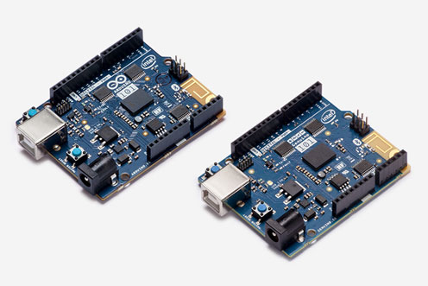
Arduino 101
Notes:
Arduino 101 & Genuino 101 combine the ease-of-use of the classic boards with the latest technologies. The board recognises gestures, and features a six-axis accelerometer and gyroscope. Control your projects with your phone over Bluetooth connectivity!

Slide 34
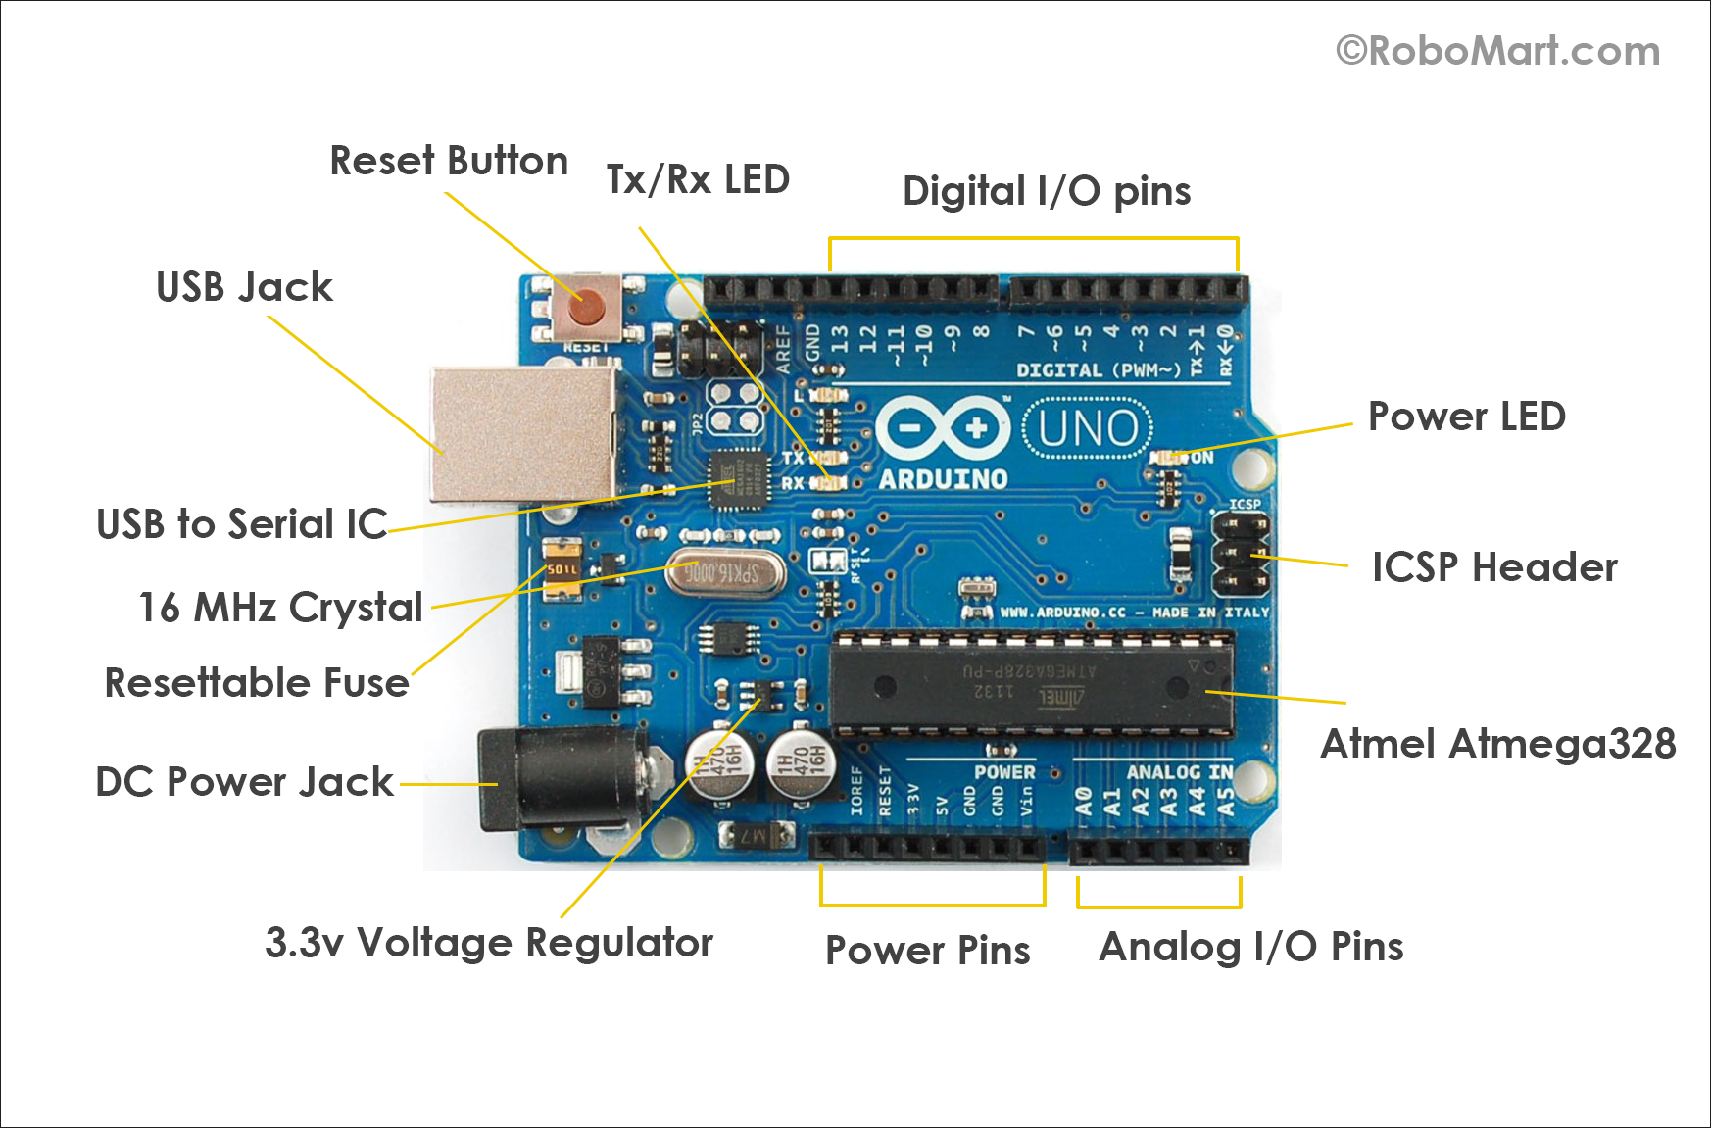
Arduino UNO

Slide 35
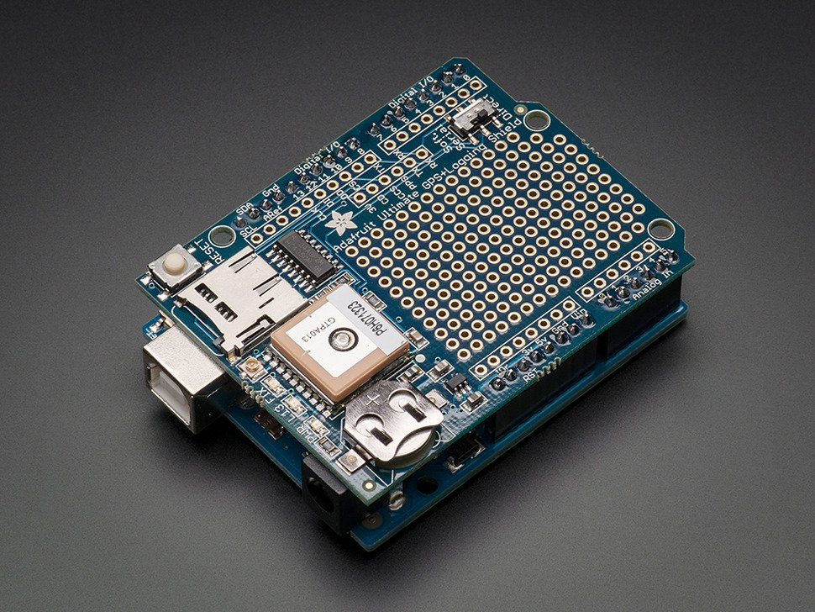
شیلد ها

Slide 36
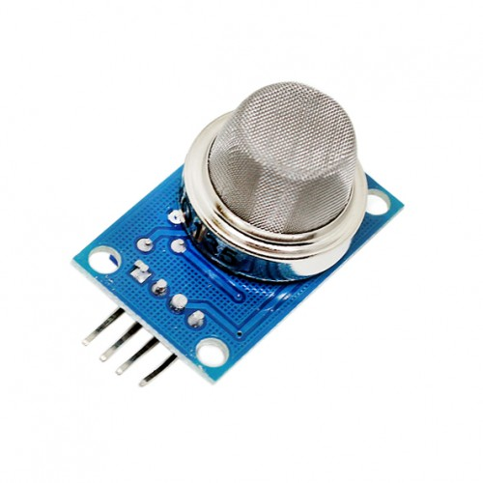
ماژول ها

Slide 37
نرم‌افزار آردوآینو
محیط یکپارچه توسعه نرم‌افزار
زبان برنامه‌سازی برپایه‌ی wiring
کتابخانه‌ها
راهنما، آموزش، و نمونه کد

Slide 38
جامعه
arduino.ir
makezine.com
instructables.com
arduino.cc
sparkfun.com
adafruit.com
github.com

Slide 39
Adafruit
youtu.be/SpYMgScKRwk
Notes:
In 2013, the company had $22 million in revenue; for 2014 increased to $33 million.[1]

Slide 40


سوال؟
mehsen.com/arduino
This work is licensed under a Creative Commons Attribution 4.0 International License

Slide 41
متشکرم
محسن دستجردی زاده
۱۳۹۵/۰۹/۰۳
mehsen.com/me
me@mehsen.com
Notes:
تشکر ویژه از استاد کیانی

